Slide 1



SERVICIO DEPARTAMENTAL DE SALUD CHUQUISACA
COORDINACIÓN DE SALUD RED VI CAMARGO
COLEGIO MEDICO REGIONAL LOS CINTIS
SERVICIO DE GINECOLOGÍA OBSTETRICIA HOSPITAL SAN JUAN DE DIOS
INTERPRETACIÓN Y CONDUCTA DE RESULTADOS DE PAPANICOLAU
Dr. Winsor Mendoza Moya
GINECOLÓGO OBSTETRA
2025

Slide 2
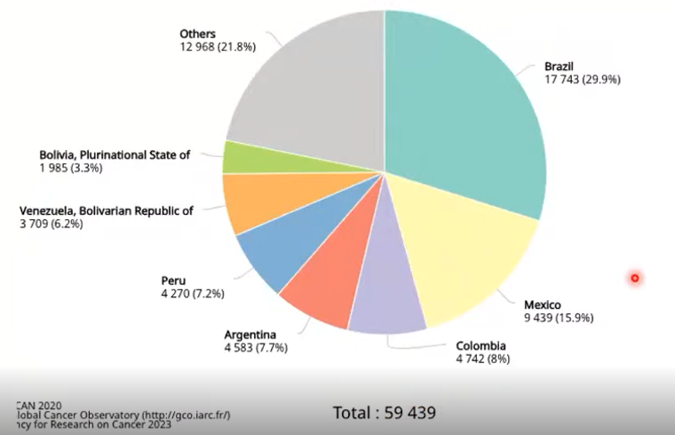
CASOS NUEVOS DE CANCER DE CERVIX LATINOAMÉRICA 2020

Slide 3
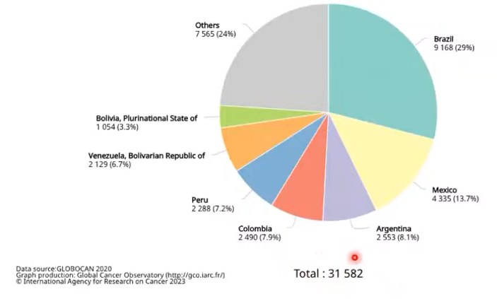
MORTALIDAD POR CANCER DE CERVIX LATINOAMÈRICA 2020

Slide 4
SITUACIÓN ACTUAL DEL CANCER DE CUELLO UTERINO
En Bolivia, el cáncer más frecuente en la mujer es el cáncer de cuello uterino. Para el año 2018, la tasa estimada de incidencia es de 38,5 por 100.000 mujeres (1949 casos nuevos por año); la tasa estimada de mortalidad es de 19 por 100.000 mujeres de 25 a 64 años, o sea, mueren 1022 mujeres por año (2018) (fallecen casi tres mujeres por día).

Slide 5
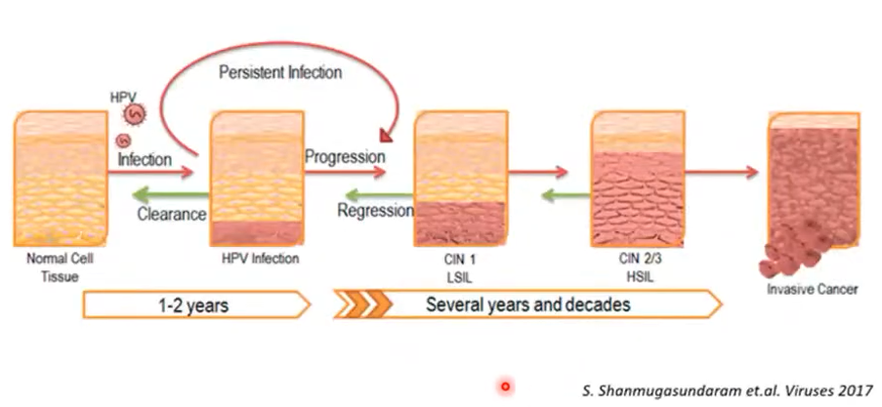
DESARROLLO DE LA LESIÒN DE CACU

Slide 6
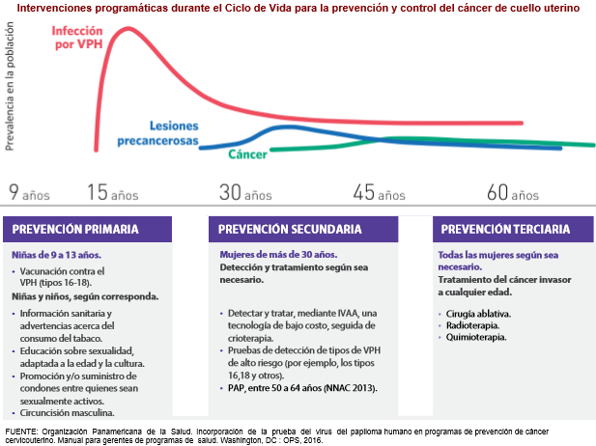

Slide 7
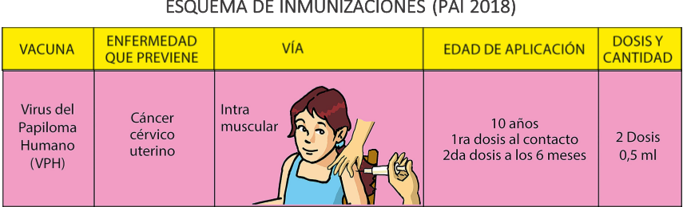
PREVENCIÓN

Slide 8

VACUNA VPH
VACUNA | DOSIS | VIA DE ADMINISTRACION | EDAD | CONSIDERACIONES GENERALES
VACUNA RECOMBINANTE TETRAVALENTE CONTRA EL VIRUS DEL PAPILOMA HUMANO – GARDASIL ( 6-11-16-18) | ÚNICA | INTRAMUSCULAR | 10 - 10 a 11m y 29 d | NO SE ADMINISTRA REFUERZOS

Slide 9
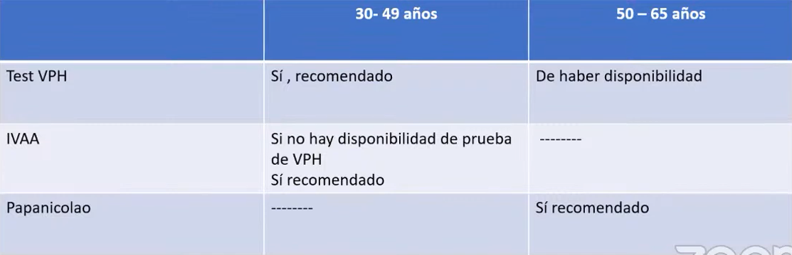
PREVENCIÓN Y MANEJO DEL CÁNCER DE CUELLO UTERINO

Slide 10
TOMA DE PAP
ANAMNESIS: La anamnesis constituye un elemento de orientación diagnóstica, y es importante puesto que por medio de ella se inicia la relación médico-paciente.
El profesional debe desarrollar una aptitud especial para interesarse por la problemática de la paciente, no interrumpirla innecesariamente, ser respetuosos y discretos en la formulación de nuestras preguntas y emplear un lenguaje adecuado para ella.
La anamnesis ginecológica debe realizarse en un ambiente privado y confortable, en donde la paciente comprenda que sus consultas están siendo sólo conocidas por el médico. Es necesario que incluya lo siguiente:

Slide 11
IDENTIFICACIÓN DE LA PACIENTE
Nombres y apellidos
Edad
Estado civil
Ocupación
Dirección del domicilio
Carnet de identidad
Celular
Menarca
FUM
Antecedentes ginecoobstétricos
Anticoncepción
Presencia de flujo
Fecha de la consulta
Responsable de toma

Slide 12
Elementos necesarios para realizar el exámen ginecológico:
Agua y jabón para lavarse las manos.
Taburete.
Guantes estériles.
Mesa de exploración ginecológica.
Lubricante hidrosoluble.
Hisopo de algodón grande.
Fuente de luz para examinar el cuello uterino (lámpara de cuello de ganso).
Espéculo vaginal estéril del tamaño adecuado.

Slide 13
Requisitos previos
1. Vaciar su vejiga, a menos que se necesite evaluar una incontinencia urinaria de esfuerzo durante el examen.
2. Es aconsejable que la mujer no esté menstruando, sin embargo, un examen urgente puede practicarse en cualquier condición.
3. Evitar las relaciones sexuales 24 horas antes del examen.
4. No haberse efectuado lavados vaginales el día anterior.
5. No haberse aplicado medicamentos intravaginales 48 horas antes.
6. Se recomienda realizar un baño normal previo al examen
7. Cambiar toda su ropa por una bata amplia que permita realizar fácilmente un examen físico general, lo cual facilitará también el examen genital y el examen físico general.
8. Se recomienda la presencia de una persona de enfermería durante la realización del examen.

Slide 14
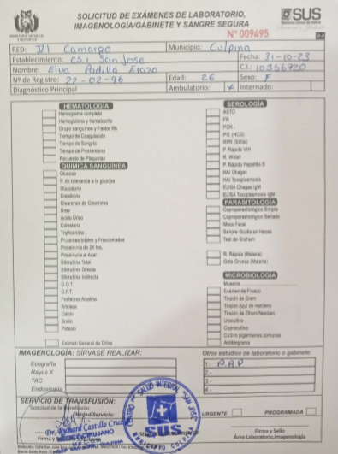
LLENADO FORMULARIO D-8

Slide 15
OBJETIVO DEL PAPANICOLAU
Detectar lesiones precursoras de cáncer cervicouterino
Identificar infecciones o alteraciones citológicas relevantes
Guiar la necesidad de pruebas complementarias como colposcopia o prueba de VPH

Slide 16
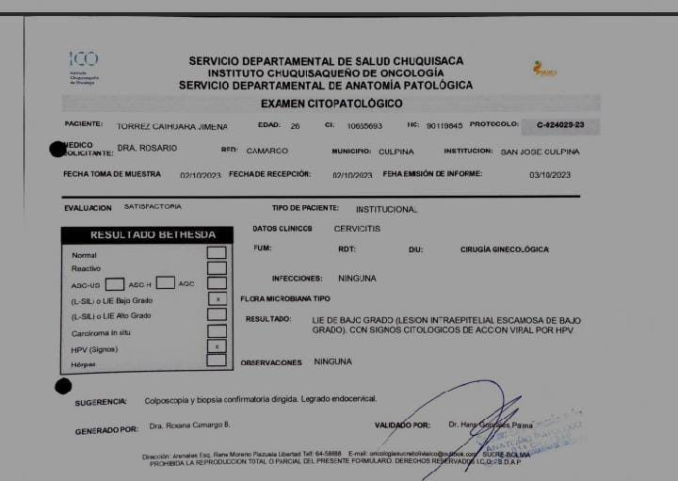

Slide 17
EVALUACIÓN
SATISFACTORIA
Presencia suficiente de células escamosas
Indica si hay otros factores como: inflamación, sangre, atrofia, etc.
INSATISFACTORIA
Pocas células escamosas
Artefacto de secado
Sangrado excesivo
Inflamación intensa
CONDUCTA: Repetir el PAP en 6 a 12 semanas

Slide 19
DATOS CLÍNICOS
Refleja antecedentes de la paciente como presencia de flujo vaginal, pólipos u otras patologías identificadas durante la anamnesis y el examen ginecológico
CONDUCTA: El tratamiento debe ser inmediato de acuerdo a la patología identificada y reprogramar toma de PAP de seguimiento de ser necesario

Slide 21
RESULTADO
Negativo para lesión intraepitelial o malignidad (cambios reactivos)
Citología normal
Cambios reactivos (inflamación, proceso reparativo)
Hallazgos infecciosos: Candida, Gardenella, Tricomoniasis, VPH
CONDUCTA: Continuar tamizaje según edad y factores de riesgo
Tratar infecciones si corresponde

Slide 22
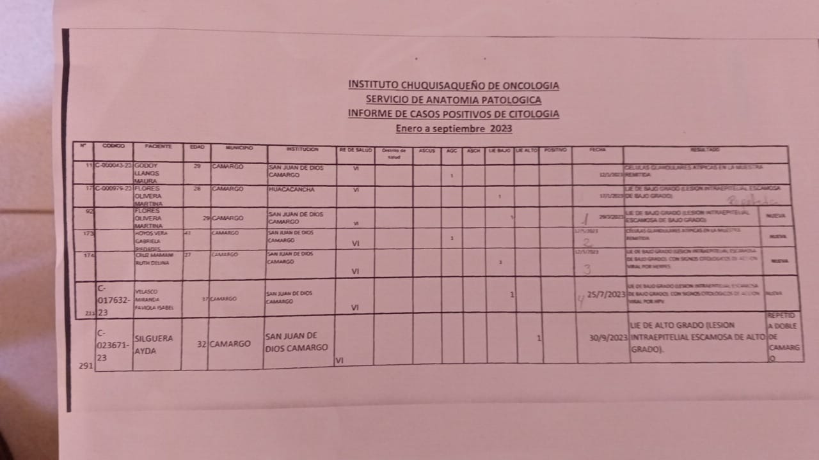
CASOS POSITIVOS DE PAP

Slide 24
ASCUS
Hallazgo de células anormales en el tejido que reviste la parte exterior del cuello uterino. Las ASCUS son el hallazgo anormal más común en una prueba de PAP.
A veces, este hallazgo es un signo de infección por ciertos tipos de virus del papiloma humano (VPH) o por otro tipo de microorganismo, como un hongo. Es posible que también indiquen inflamación, concentraciones bajas de hormonas (mujeres menopáusicas), o la presencia de una masa benigna (no cancerosa), como un quiste o un pólipo.

Slide 25
ASCUS
Este resultado a menudo señala la necesidad de hacer otras pruebas, como la de VPH. También se llama ASC-US y células escamosas atípicas de significado indeterminado
Puede haber cambios reactivos o posibilidad de lesión de bajo grado

Slide 26
ASCUS
CONDUCTA:
Mayor a 30 años:
Realizar prueba de VPH
VPH + : COLPOSCOPIA
VPH - : Repetir en 3 años
Menor de 30 años
Repetir Papanicolau en 6 a 12 meses

Slide 28
ASCH
Hallazgo de células anormales en una prueba de Pap. Esto significa que hay células escamosas anormales en el tejido que reviste la parte exterior del cuello uterino. Es posible que el hallazgo de ASC-H sea un signo de una lesión escamosa intraepitelial de alto grado (HSIL), que si no se trata se puede convertir en cáncer de cuello uterino.

Slide 29
ASCH
Cuando se obtiene este resultado por lo general es necesario hacer más pruebas. También se llama células escamosas atípicas, no se puede descartar lesión intraepitelial escamosa de alto grado.
Alta sospecha de lesión de alto grado
CONDUCTA
Colposcopia y toma de biopsia

Slide 31
CÉLULAS GLANDULARES ATÍPICAS (AGC)
Este resultado, que también se conoce como atipia de células glandulares, ACG o CGA, significa que se encontraron algunas células glandulares que no parecen normales. Esto podría ser un signo de un problema más grave dentro del útero
Requiere evaluación exhaustiva por riesgo de lesiones glandulares o neoplasia oculta

Slide 32
CÉLULAS GLANDULARES ATÍPICAS (AGC)
CONDUCTA
Colposcopia + biopsia
Evaluación endometrial en mujeres mayores de 35 años o con factores de riesgo

Slide 34
LIE DE BAJO GRADO
Este resultado, que también se conoce como lesión escamosa intraepitelial de bajo grado de malignidad o LEIBG, significa que hay cambios de bajo grado, y la causa, por lo general, es una infección por el VPH
Relacionado habitualmente con infección por VPH transitoria
CONDUCTA
21 a 24 años: Repetir citología en 6 a 12 meses
Mayor de 25 años: prueba VPH o colposcopia según protocolos

Slide 36
LIE DE ALTO GRADO
Este resultado significa que se encontraron células del cuello uterino que son un poco anormales o muy anormales, y que en el futuro se pueden convertir en cáncer si no se administra tratamiento
Riesgo de progresión a cáncer
CONDUCTA
Colposcopia y eventual tratamiento excisional (conización) según hallazgos anatomopatológicos de la biopsia

Slide 38
CARCINOMA IN SITU
Afección por la que se encuentran células anormales, que parecen células cancerosas, al microscopio solo en el lugar donde se formaron y que todavía no se diseminaron al tejido cercano. Es posible que en algún momento estas células se vuelvan cancerosas y se diseminen al tejido normal cercano
Sospecha inequívoca de invasión
CONDUCTA
Referencia inmediata a oncología

Slide 39
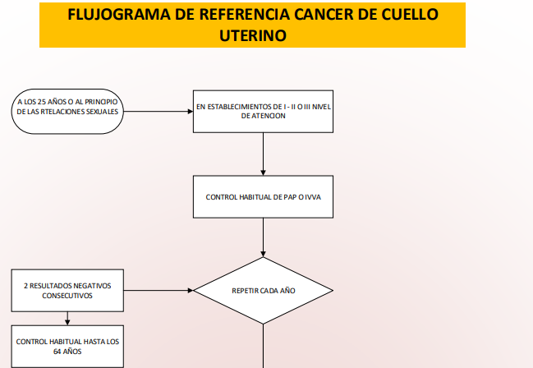

Slide 40
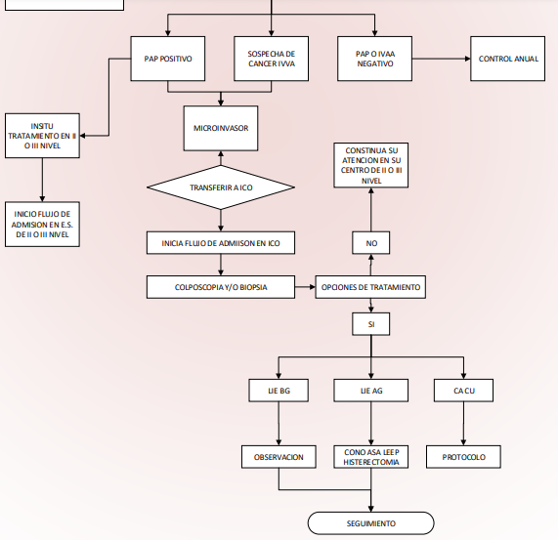

Slide 41
FACTORES QUE ALTERAN LA INTERPRETACIÓN DEL PAPANICOLAU
Muestra mal tomada
Presencia de sangre, flujo o inflamación intensa
Uso reciente de óvulos o duchas vaginales
No incluir células de la zona de transformación
Paciente en plena menstruación

Slide 42
ERRORES COMUNES DE INTERPRETACIÓN
Confundir cambios inflamatorios con displasia: Evaluar contexto clínico
Reportar anormalidades sin criterios bethesda: Usar terminología estandarizada
Subestimar ASC-H siempre requiere colposcopia
Ignorar la adecuación de la muestra

Slide 43
MENSAJES CLAVE PARA EL PERSONAL DE SALUD
El PAP en un tamizaje, no diagnóstico definitivo
La correcta toma de muestra determina la calidad del resultado
La interpretación debe complementarse con la edad, antecedentes de VPH, colposcopia y factores de riesgo
Usar un protocolo estandarizado para la toma e interpretación

Slide 44

GRACIAS
"Cuando una mujer se muere de cáncer de cuello uterino, todos los gobiernos del mundo deberían avergonzarse" W. Rivoire
Dr. Winsor Mendoza Moya
Teléfono: 75761087
Correo electrónico: mendozawinmed@gmail.com

